Slide 1
VEIKSMO ŽODŽIAI
ŽODŽIAI, KURIE REIKŠKIA VEIKSMĄ, VADINASI VEIKSMO ŽODŽIAI.
VEIKSMO ŽODŽIAI ATSAKO Į KLAUSIMUS:
KĄ VEIKIA? – važiuoja, SKAIČIUOJA, RAŠO.
KĄ VEIKĖ? – važiavo, SKAIČIAVO, RAŠĖ.
KĄ VEIKS? – važiuos, SKAIČIUOS, RAŠYS.

Slide 2
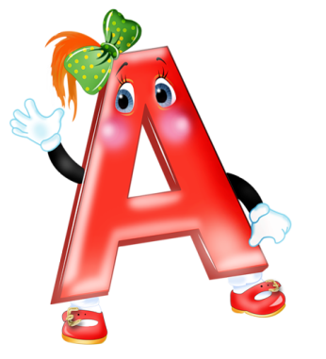
VEIKSMO ŽODŽIŲ, KURIE ATSAKO Į KLAUSIMĄ KĄ VEIKIA?, GALE NIEKADA NERAŠOME –e.
Žodžio gale tariame e,
rašome –ia arba –a.
Pvz.: dainuoja, piešia, svajoja,
klausia, atsakinėja, galvoja,
deklamuoja, kvėpuoja, verkia,
geltonuoja, pučia, šaukia.

Slide 3
KAI ŽODIS ATSAKO Į KLAUSIMĄ KĄ?, IR REIŠKIA VIENĄ DAIKTĄ, ŠIO ŽODŽIO GALE RAŠOME NOSINĘ RAIDĘ.
Ką regiu? – langą, kambarį, dangų, lėlę.
Ką jaučiu? – meilę, skausmą, pyktį.
Ką girdžiu? – juoką, muziką, ošimą.

Slide 4
KAI ŽODIS ATSAKO Į KLAUSIMĄ KO?, IR REIŠKIA DAUGIAU NEGU VIENĄ DAIKTĄ, ŠIO ŽODŽIO GALE RAŠOME NOSINĘ RAIDĘ.
Ko aš daug turiu? – norų, svajonių, knygų.
Ko neturiu? – sąvaržėlių, pinigų, draugų.
Ko yra rūsyje? – bulvių, burokėlių, morkų.

Slide 5
ŽODŽIŲ, KURIE ATSAKO Į KLAUSIMĄ KUR?, RAŠYBA.
Kur aš būnu? – mokykloje, klasėje, kieme,
sode, salėje, teatre,
kaime, miške, mieste, Lietuvoje, Lenkijoje.

